Slide 1
医学图像人工智能分析
冯建江
清华大学 自动化系
中国医师协会临床精准医疗专业委员会2018年会
暨第三届肿瘤精准医学高峰论坛
济南 2018.10.12
Notes:
14:45-15:10

Slide 2
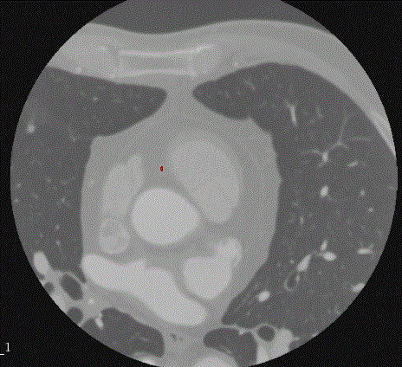
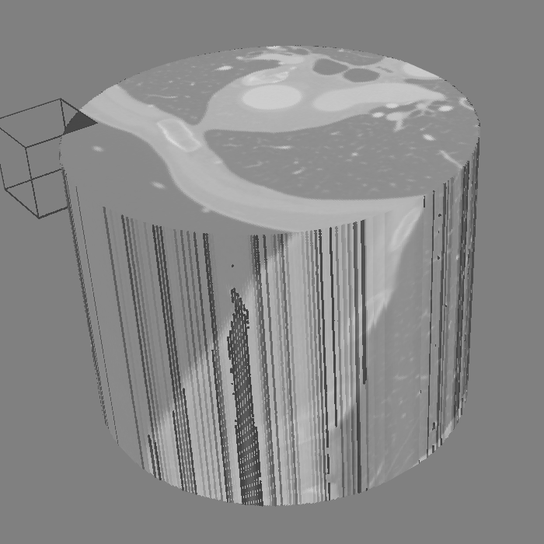
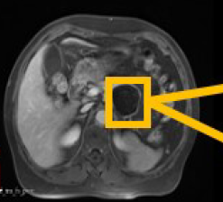
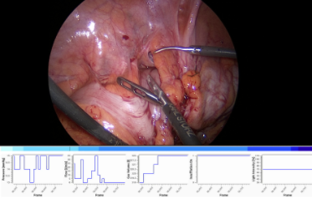
我们在医学图像分析方面的研究
冠脉分析
主动脉夹层分析
胰腺癌诊断
腔镜手术视频理解
Notes:
关于AI在医疗方面的意义，前面讲者都讲了很多，说得很清楚了。我就不多说了。直接汇报一下我们这两年在医学图像分析方面的研究。包括…

Slide 3
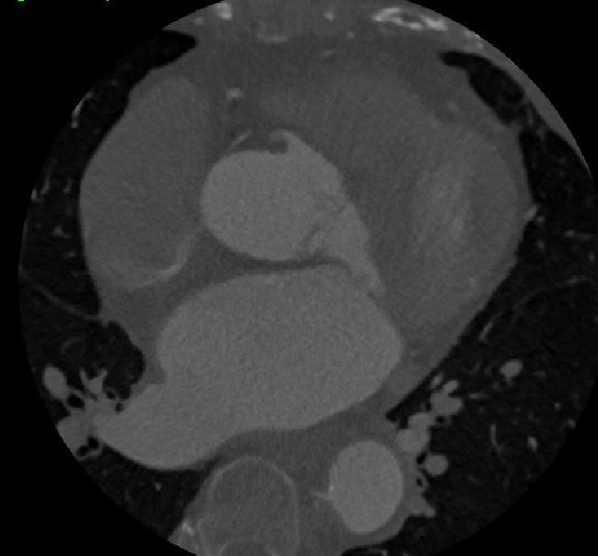
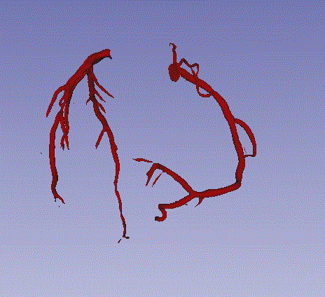
冠状动脉分割
我国冠心病患者1100万，死亡人数150余万
冠脉CTA无创、分辨率高，日益普及
冠脉分割：从冠脉CTA体数据中提取冠脉三维模型
分割用途：可视化、病变检测、血液动力学仿真
《中国心血管病报告2017》
Notes:
在我国仅次于中风
冠脉CTA无创、分辨率高，成为日益普及的冠心病检查技术。
冠脉分割：从冠脉CTA体数据中提取冠脉三维模型
用途：可视化、病变检测、血液动力学仿真等

Slide 4
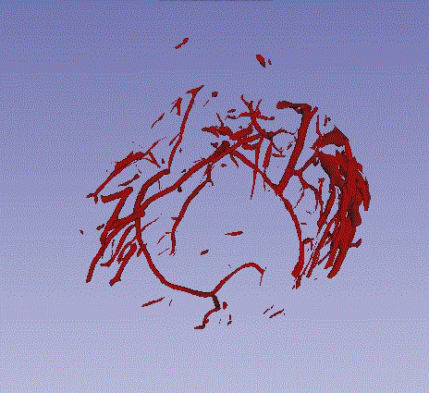
冠状动脉分割
挑战：血管形态复杂、病变、手术、对比剂、噪声、运动模糊、周围相似结构
现状：传统算法对血管和干扰因素的鉴别能力弱，性能不理想（误检、漏检多，尤其是患者）
经典的Frangi滤波
Notes:
从体数据中提取冠脉面临着许多挑战：【一条一条解释】
因为存在这些挑战，现在的冠脉分割技术提取血管还不准确，特别是对于患者。对于健康人还可以。表现为误检（把不是冠脉的当做冠脉）、漏检（把冠脉的某些分支或者片段漏了）。
好比洗碗机，不但洗不干净，而且把碗打碎了。
扫地机器人。

Slide 5
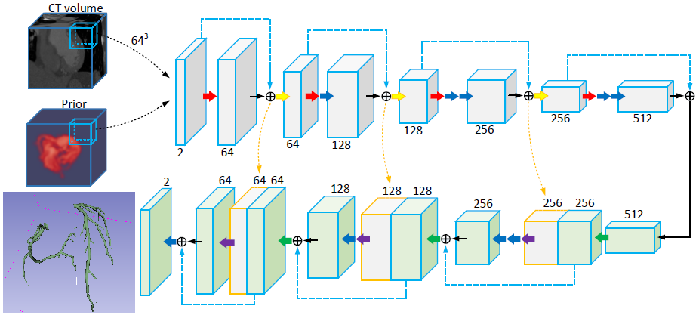
冠状动脉分割算法
利用专家标注数据，训练深度网络（3D U-net）以区分血管与干扰因素
网络设计思想：
网络窗口覆盖较大范围，为分割提供足够鉴别信息
网络与位置无关，降低对于大量标注样本的需求
冠脉在空间中的分布规律作为网络的输入

Slide 6
冠状动脉分割性能
我们方法
经典的Frangi滤波

Slide 7
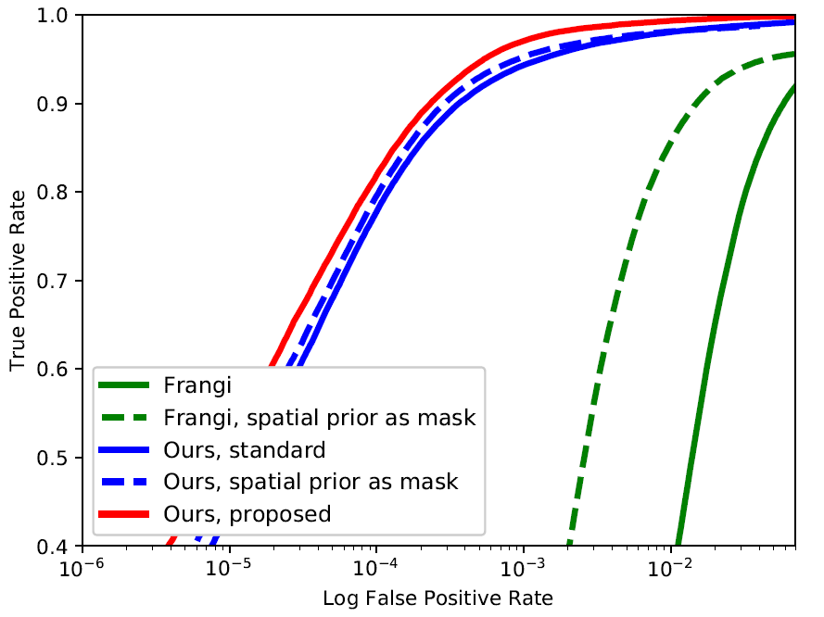
冠状动脉分割性能
以专家手工分割作为标准，对比我们方法和经典的Frangi方法的分割性能
Notes:
定量的测试结果。

Slide 8
冠状动脉分割性能
经典的Frangi滤波
我们方法
与经典的Frangi滤波相比，我们的方法不仅能够去除大量的冗余，在出现断裂的位置也表现出更好的性能
Notes:
定量的测试结果。

Slide 9
冠状动脉分割性能
黄色-Frangi滤波的结果红色-我们方法的结果
在2D平面上我们方法的分割结果更贴近现实
Notes:
定量的测试结果。

